Slide 1
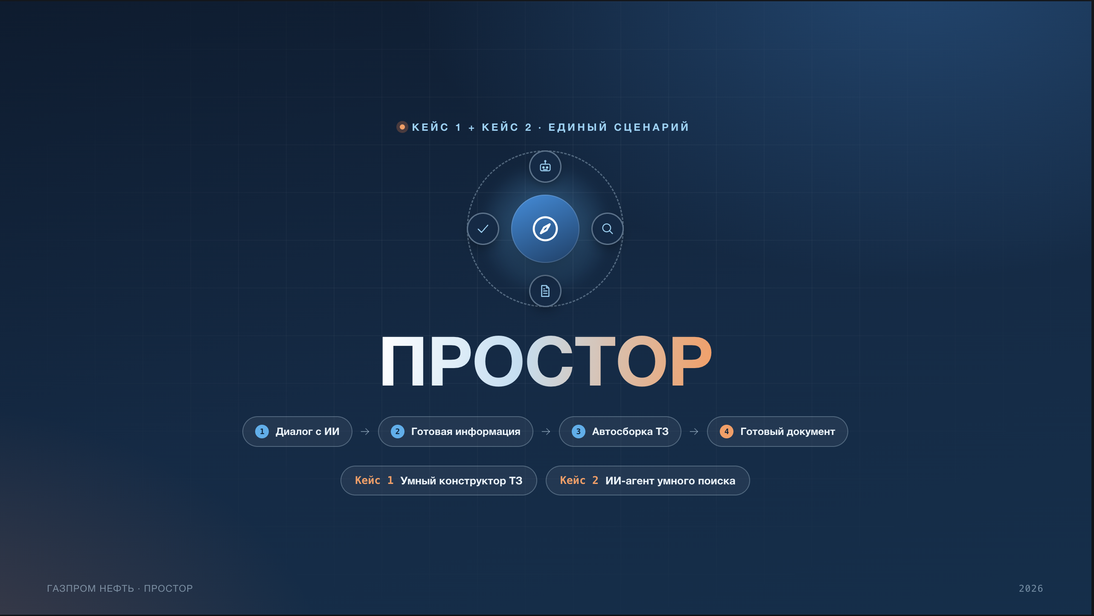

Slide 2
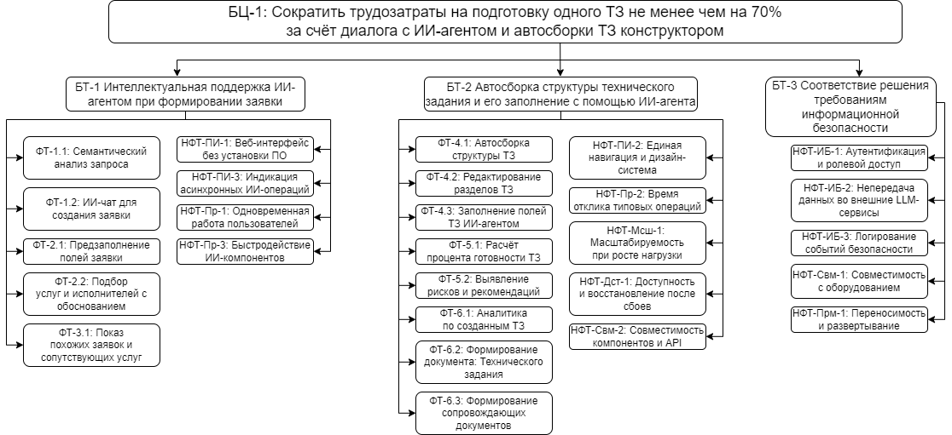
ДЕРЕВО ТРЕБОВАНИЙ
ГАЗПРОМ НЕФТЬ - ПРОСТОР
2
Notes:
семантика

Slide 3
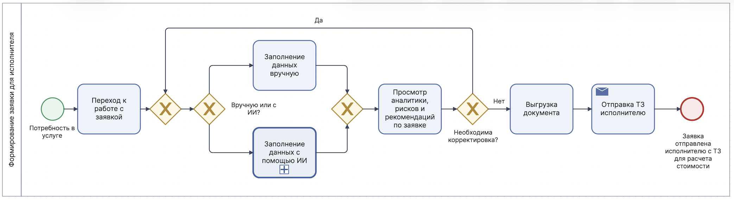
ЦЕЛЕВОЙ ПРОЦЕСС: ФОРМИРОВАНИЕ ЗАЯВКИ
ГАЗПРОМ НЕФТЬ - ПРОСТОР
3

Slide 4
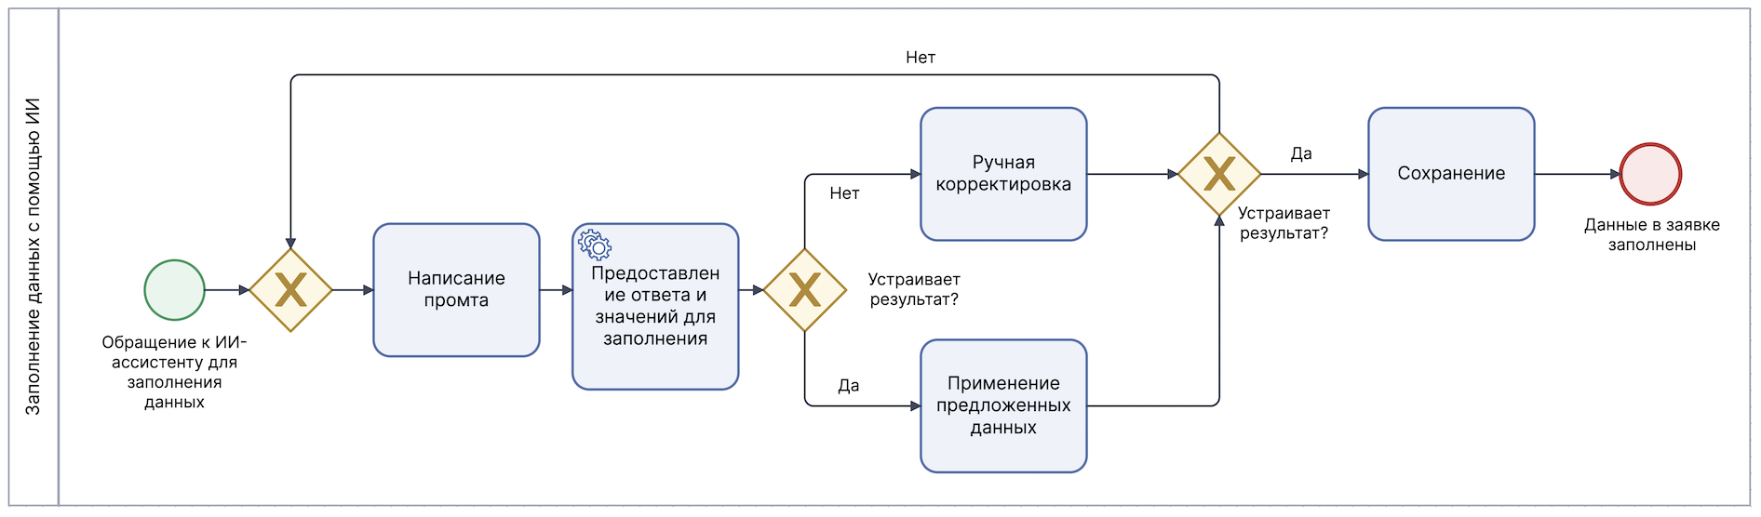
ПОДПРОЦЕСС
ГАЗПРОМ НЕФТЬ - ПРОСТОР
4

Slide 5
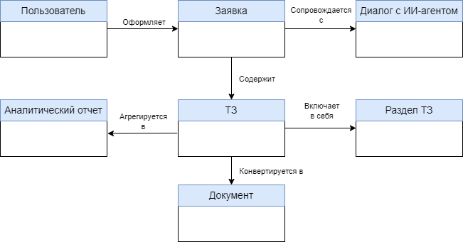
ДИАГРАММА «СУЩНОСТЬ–СВЯЗЬ»
ГАЗПРОМ НЕФТЬ - ПРОСТОР
5

Slide 6
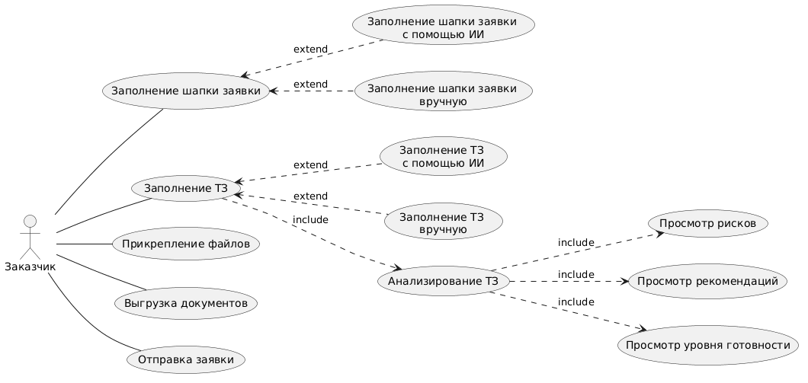
ДИАГРАММА USE CASE: ФОРМИРОВАНИЕ ЗАЯВКИ
ГАЗПРОМ НЕФТЬ - ПРОСТОР
6

Slide 7
ОПИСАНИЕ USE CASE: ЗАПОЛНЕНИЕ ТЗ
Наименование: Заполнение ТЗ
Краткое описание: Пользователь заполняет раздел ТЗ; при сохранении раздела система автоматически анализирует ТЗ и обновляет уровень готовности, риски и рекомендации.
Участники: Пользователь
Предусловие: Шапка заявки заполнена, шапка заявки заполнена, пользователь находится на шаге «2. Конструктор ТЗ»
Постусловие: ТЗ заполнено и сохранено, уровень готовности, риски и рекомендации актуализированы
Триггер: Пользователь открывает ТЗ для заполнения
Основной поток:
1. Пользователь открывает раздел «Конструктор ТЗ»
2. Система отображает готовую структуру ТЗ с заполненными полями
3. Пользователь проверяет корректность заполнения разделов – всё корректно
4. Пользователь переход в раздел “Анализ” и нажимает кнопку “Анализировать”
5. Система выводит результаты анализа
6. Пользователь просматривает уровень готовности, риски и рекомендации – всё корректно
7. Пользователь нажимает кнопку “Сохранить ТЗ”
8. Система сохраняет ТЗ со статусом «Черновик» и уведомляет пользователя об успешном сохранении.
ГАЗПРОМ НЕФТЬ - ПРОСТОР
7

Slide 8
ОПИСАНИЕ USE CASE: ЗАПОЛНЕНИЕ ТЗ
Альтернативный поток 1. Некорректное заполнение разделов ТЗ на шаге 3 основного потока:
3a. Пользователь проверяет корректность заполнения разделов – некорректно
4a. Пользователь анализирует способ исправления - с помощью ИИ
5a. Пользователь для некорректных разделов нажимает кнопку «Заполнить ИИ»
Сценарий продолжается с шага 3 основного потока
Альтернативный поток 2. Недостаточный уровень оценки готовности ТЗ на шаге 6 основного потока:
6b. Пользователь просматривает уровень готовности, риски и рекомендации – есть необходимость в доработке
7b. Пользователь анализирует способ исправления - с помощью ИИ
8b. Пользователь для некорректных разделов нажимает кнопку «Заполнить ИИ»
Сценарий продолжается с шага 3 основного потока
Альтернативный поток 3. Ручная корректировка ТЗ
Данный поток может наступить на шаге 4a или 7b
1c. Пользователь вручную исправляет необходимые поля
Сценарий продолжается с шага 3 основного потока
ГАЗПРОМ НЕФТЬ - ПРОСТОР
8

Slide 9
ОПИСАНИЕ USE CASE: ЗАПОЛНЕНИЕ ТЗ
Критерии успешности:
1. При открытии «Конструктора ТЗ» система отображает уже заполненную структуру ТЗ по всем разделам
2. Пользователь может проверить корректность заполнения каждого раздела ТЗ
3. Кнопка «Заполнить ИИ» доступна и позволяет исправить их с помощью ИИ
4. Пользователь может внести исправления вручную как альтернативу исправлению через ИИ
5. Раздел «Анализ» включает в себя демонстрацию уровня готовности, рисков, рекомендации при нажатии на кнопку «Анализировать»
6. Если по результатам анализа выявлена необходимость доработки, пользователь может вернуться к исправлению разделов (через ИИ или вручную)
7. Кнопка «Сохранить ТЗ» доступна
8. При нажатии «Сохранить ТЗ» система сохраняет ТЗ со статусом «Черновик»
ГАЗПРОМ НЕФТЬ - ПРОСТОР
9

Slide 10
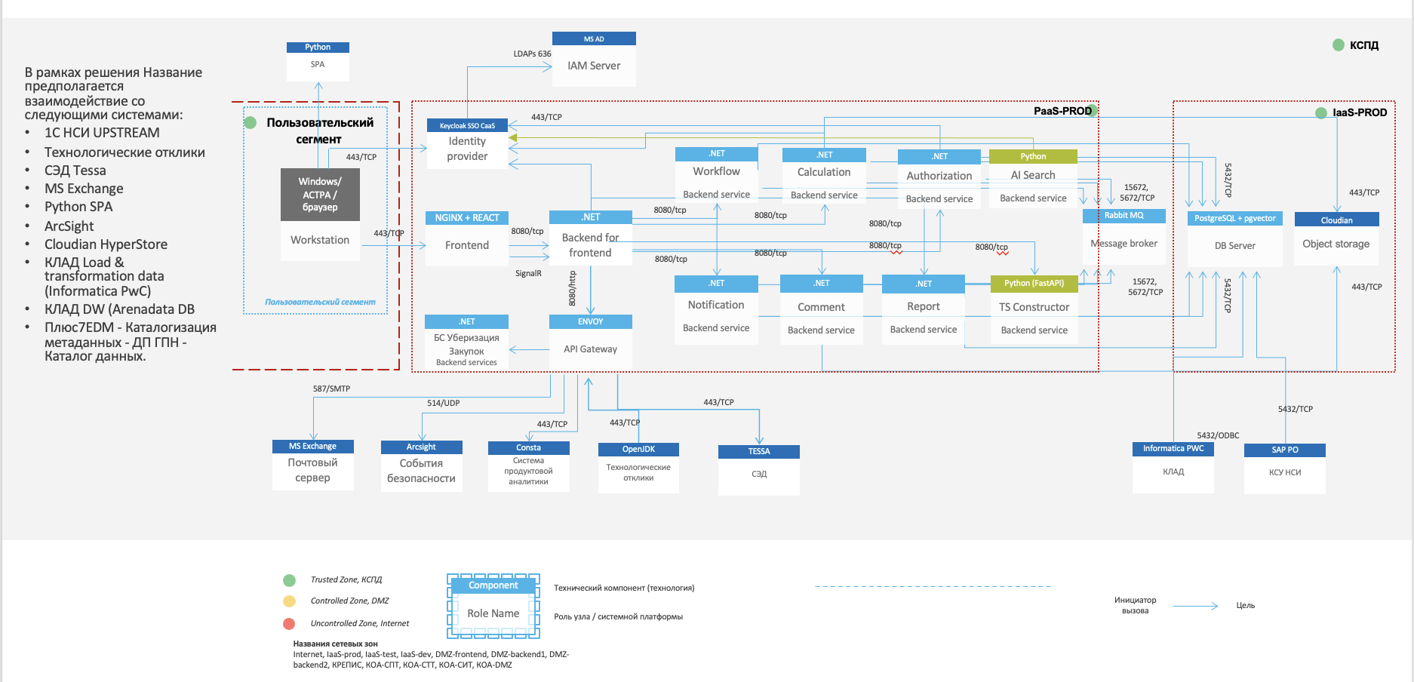
АРХИТЕКТУРА СИСТЕМЫ
ГАЗПРОМ НЕФТЬ - ПРОСТОР
10

Slide 11
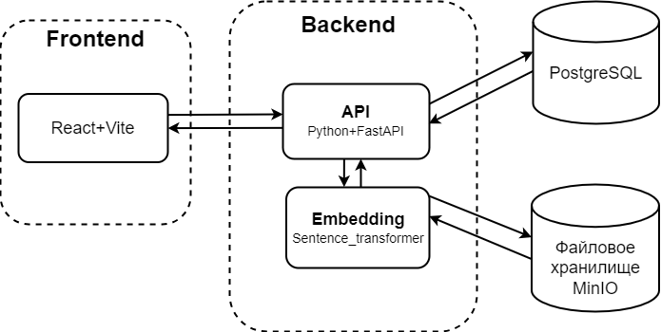
АРХИТЕКТУРА MVP
ГАЗПРОМ НЕФТЬ - ПРОСТОР
11

